Slide 1









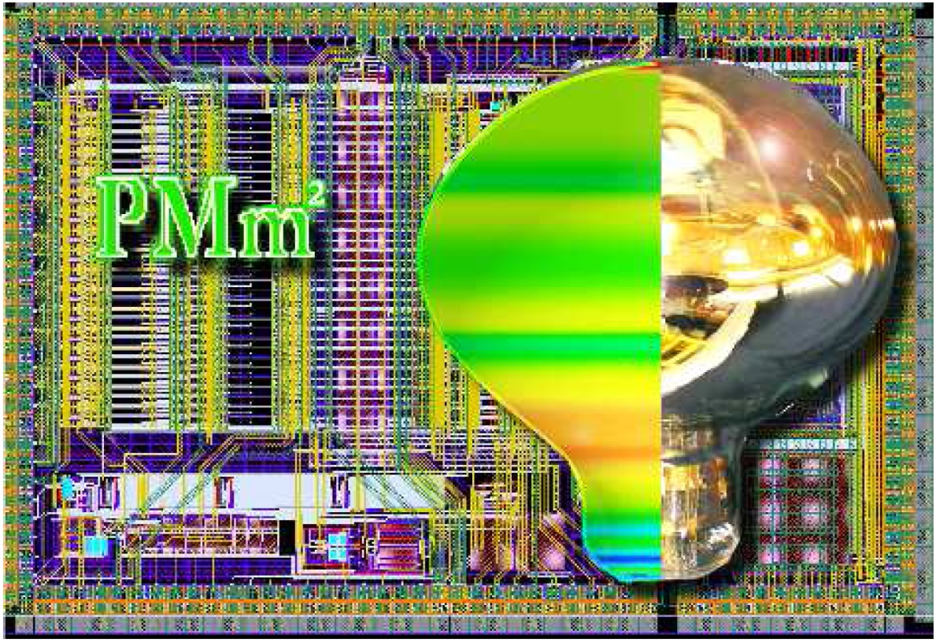

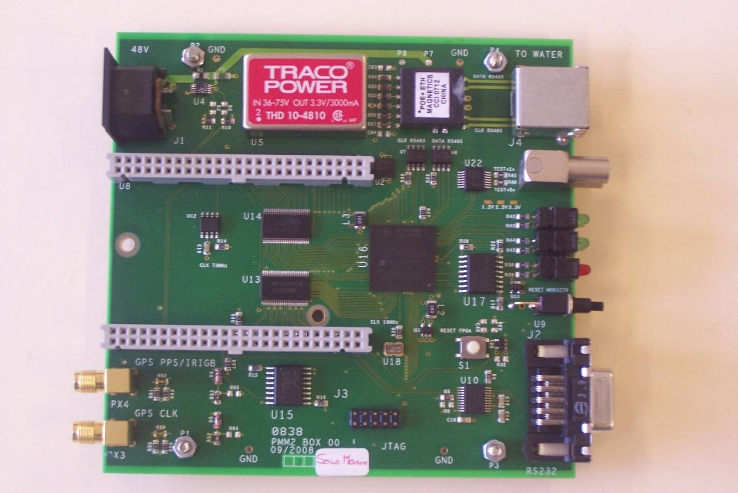
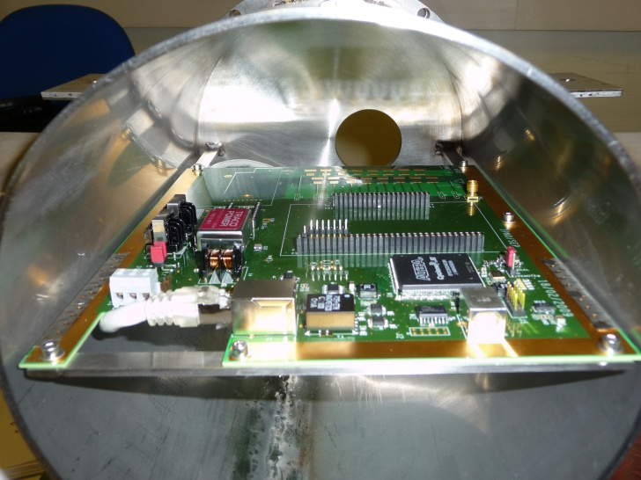

J.E. Campagne^{b}, S. Conforti Di Lorenzo^{b}, S. Drouetª, D. Duchesneau^{c}, F. Dulucq^{b}, N. Dumont-Dayot^{c}, A. El Berni^{b}, J. Favier^{c}, A. Gallas^{b}, B. Genoliniª, K. Hanson^{d}, N. Hauchecorneª, R. Hermel^{c}, M. Imreª, B. Kyª, C. de La Taille^{b}, J. Malteseª, A. Maroniª, G. Martin-Chassard^{b}, T. Nguyen Trungª, J. Peyréª, J. Pouthasª, E. Rindelª, P. Rosierª, L. Séminorª, J. Tassan^{c}, C. Théneauª, E. Wanlinª, A. Zghiche^{c}
ª Institut de Physique Nucléaire d’Orsay, IPNO-IN2P3-CNRS, Université Paris-Sud, 91406 Orsay Cedex, France
^{b} Laboratoire de l’Accélérateur Linéaire et Omega-LAL, LAL-IN2P3-CNRS, Université Paris-Sud, 91898 Orsay Cedex, France
^{c} Laboratoire d’Annecy-le-Vieux de Physique des Particules, LAPP-IN2P3-CNRS, Université de Haute-Savoie, 9 chemin de Bellevue, 74941Annecy-le-Vieux Cedex, France
^{d} Université Libre de Bruxelles, Campus de la Plaine, Boulevard du Triomphe, 1050 Bruxelles, Belgique
http://pmm2.in2p3.fr
ANR-06-BLAN-0186
Séminaire de l’Institut de Physique Nucléaire d’Orsay - 24 janvier 2011

Slide 2
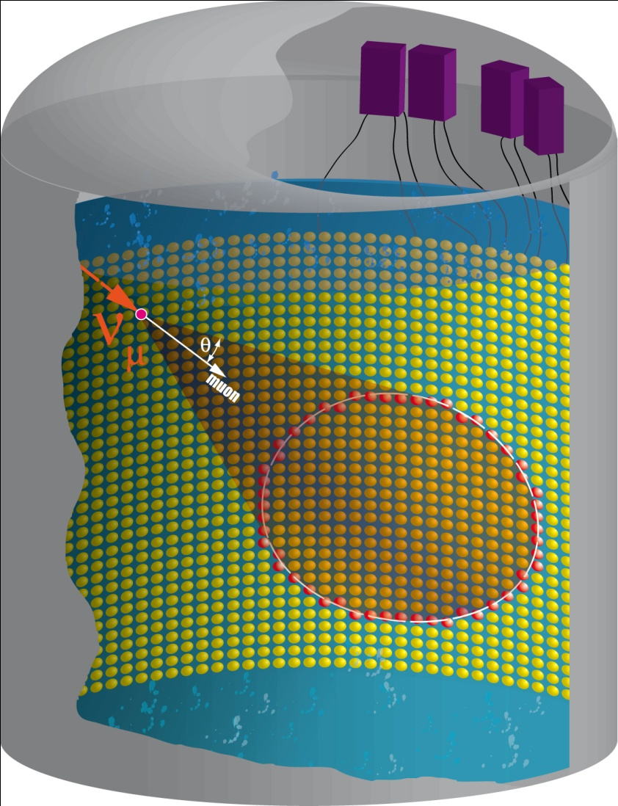
Les expériences
Le Projet
Le démonstrateur
J.-L. Petizon

Slide 3
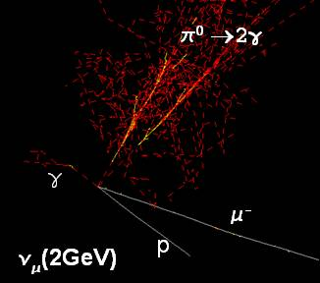
Quelle physique ?
Muons cosmiques
Neutrinos solaires / réacteur : qqs MeV
Neutrinos atmosphériques (1-10 GeV)
Supernovae : durée totale ≈ 10 s
  rafales par paquets >≈ 10 µs
  dégradation du muon (électron Michel, cte temps = 2,2 µs)
Désintégration du nucléon

Slide 4
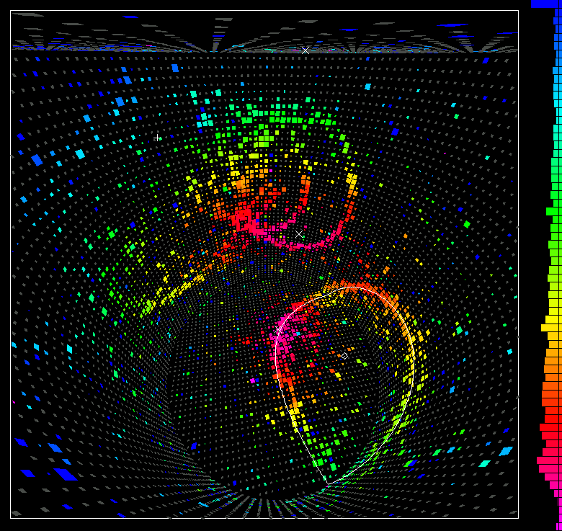
Principe de détection
J.-L. Petizon

Slide 5
Une aiguille dans une botte de foin
Gros tube photomultiplicateur :
Gain élevé (10⁵ à 10⁷)
1500 – 2000 V
Bruit de fond (5 kHz)
12’’
Signaux à mesurer :
  essentiellement 1 photon
  mais il faut aller jusqu’à qq 100 photons !
Orientation de la trajectoire: donnée par les instants d’arrivée → précision de l’ordre de la nanoseconde
Acquisition :
  dominée par le bruit des tubes
  Trigger : trouver un faible nombre de tubes en coïncidence, sur une grande surface
  Peu pas de temps mort sur les paquets de 10 µs (supernova)
Exploitation des données : regrouper des zones de la surface, et suivre l’évolution dans le temps
J.-L. Petizon

Slide 6
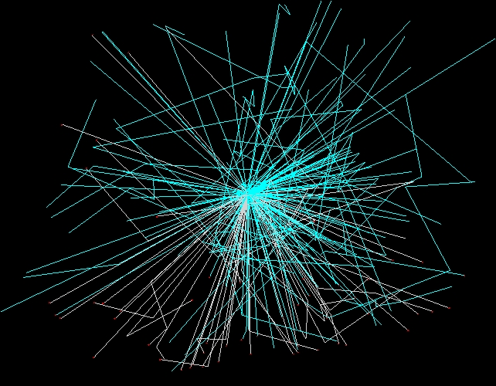
Les projets
MEMPHYS à Fréjus, France:
10 à 20 fois Super Kamiokande
65 m
65 m
Passer de 10⁴ à 10⁵ tubes
Sites possibles : USA, Japon, Europe

Slide 7
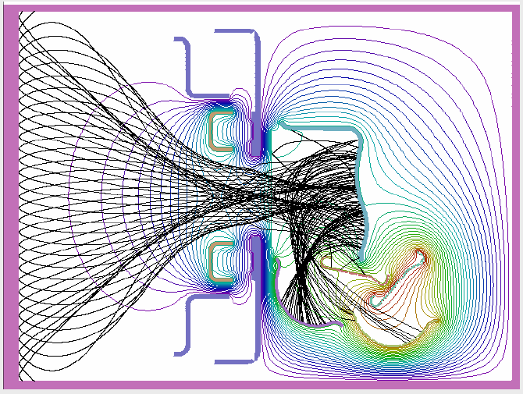
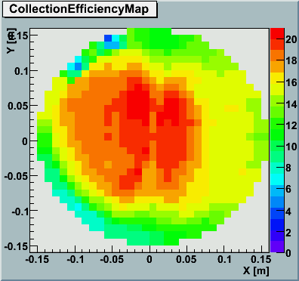
Coûts / perf. : « Size does matter »
Diamètre 20“ (20“)17“ 12“
Surface (proj.) 1660 1450 615 cm²
Eff. Quant. (typ) 20 20 24 %
Eff. Coll 60 60 70 %
Coût 2500 2500 800 €
12.6 14.4 7.7 €/PE_{U}/cm²
IceCube, PD07
(Photonis, NNN05)
mettre le maximum dans l’électronique intégrée
Augmenter le nombre de voies coûte moins cher !
Photonis, NNN07

Slide 8
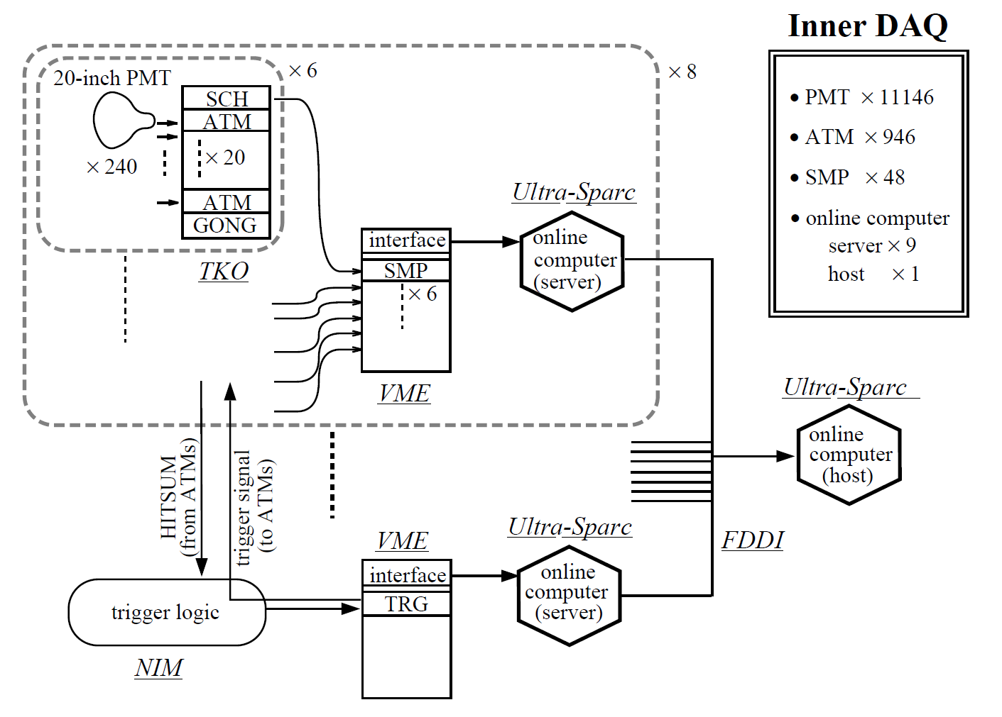
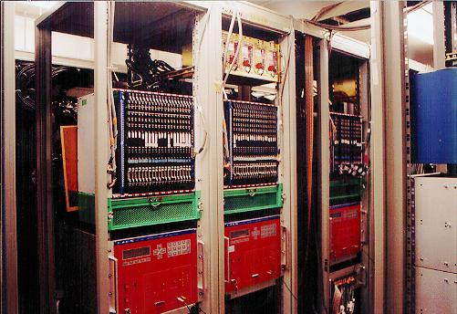
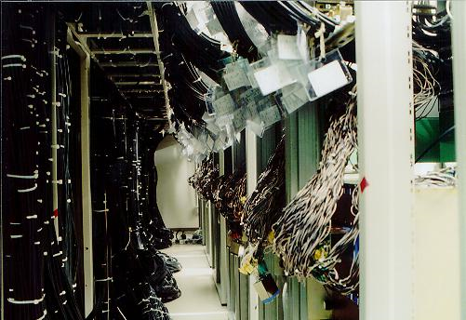
Les bonnes vieilles méthodes (Super K.)
S. Fukuda et al., Nucl. Instrum. Meth. A501(2003)418-462
Volume de l’électronique / coûts
Trigger
Synchronisation
Assemblage / câblage

Slide 9
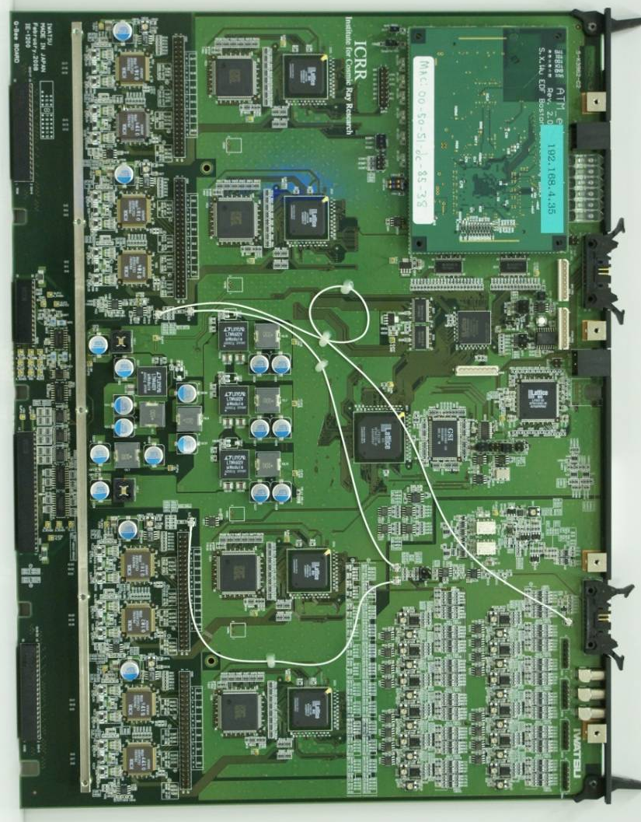
Coûts / perf. : évolution SuperKamiokande
Ethernet Readout
24 voies par module VME
Sortie sur Ethernet
Synchronisation par horloge globale
Circuits intégrés :
  ASIC Q
  ASIC T
  FPGA gestion
  FPGA transfert
PMT
signal
60MHz Clock
TDC Trigger
Calibration Pulser
QTC
TDC
FPGA
S. Nakayama, NNN07

Slide 10
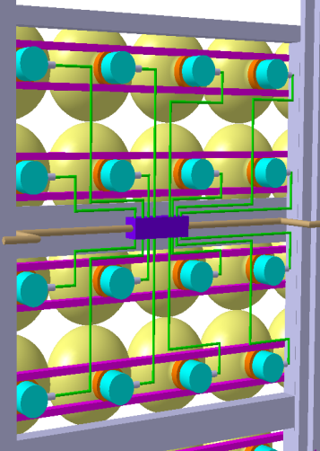
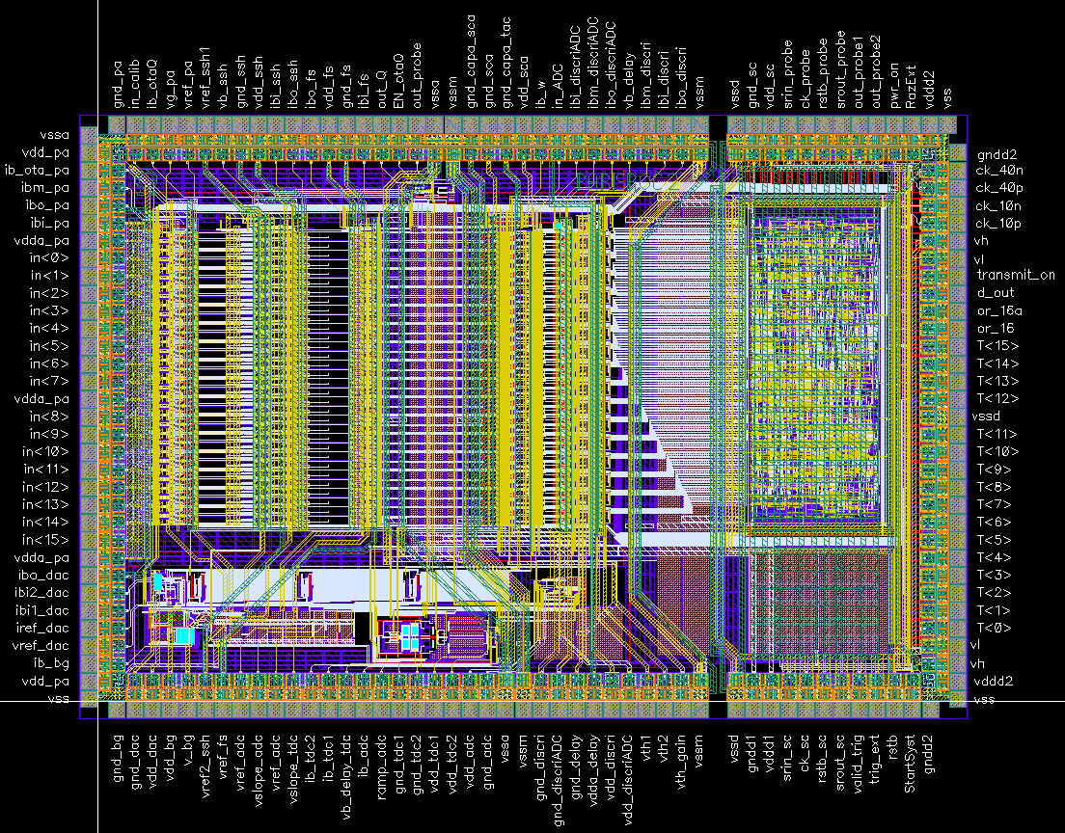
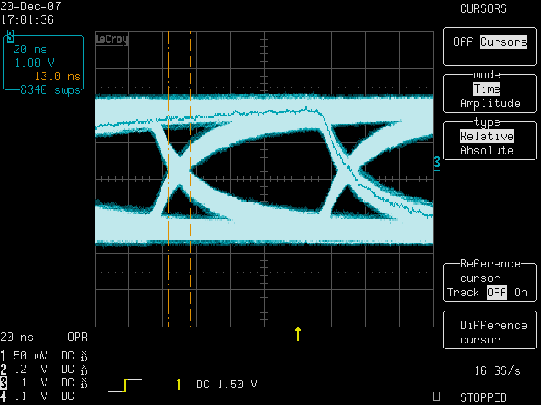

Les expériences
Le projet le démonstrateur

Slide 11
PMm² : modularité, autonomie, intégration
IPNO & Photonis
Eau désionisée: 10 bars + corrosion
LAL & IPNO
Electronique autonome (sans trigger externe) – numérisation Q & T
16
FPGA
HT commune
LAPP
~1m
Câble sous-marin :
alimentation - données
Carte embarquée
2m × 2m
12’’ PMs
~100m
μControler
FPGA
LAPP
TCP/IP
Alimentation + carte décodage
ULB

Slide 12
Des moyens importants
Une équipe forte
  5 ingénieurs équivalent temps plein
  une vingtaine de personnes participant régulièrement aux réunions
  Plus de trente personnes y ont travaillé
500 k€ sur 3 ans (ANR-06-BLAN-0186), dont 1 post-doc
k€

Slide 14
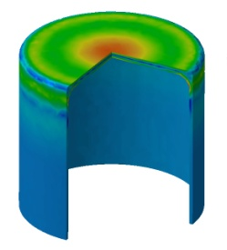
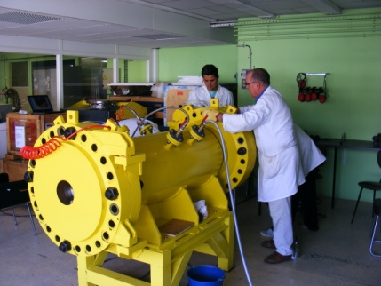
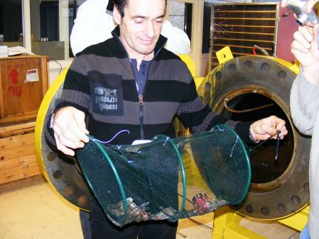
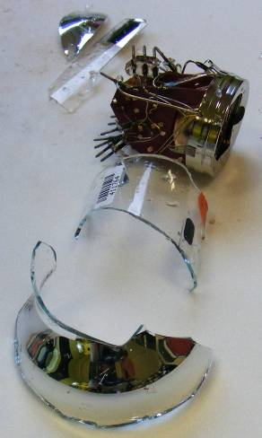
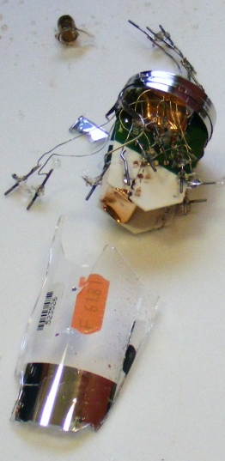
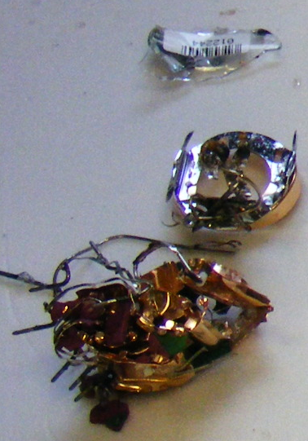
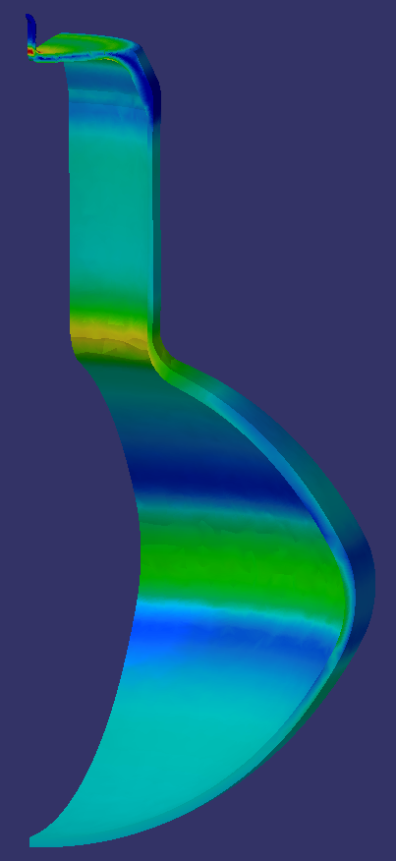
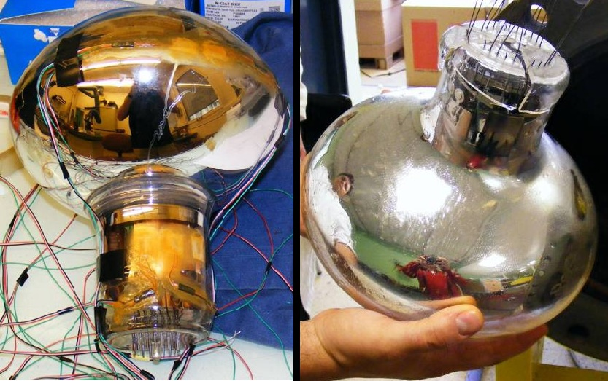
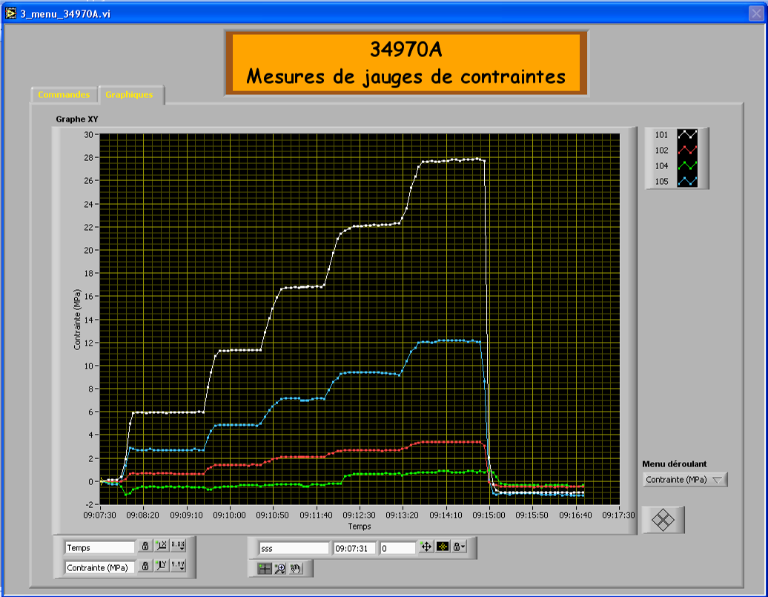

Tubes : tests sous pression
IPNO
BNL tank (150b)
Tests jusqu’à 10 bars => enceinte spéciale
Comparaison avec simulations (jauges de contrainte) => recommandations à Photonis

Slide 15
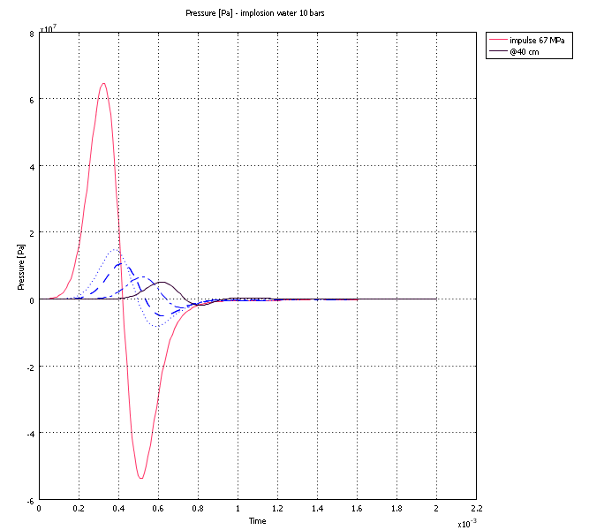
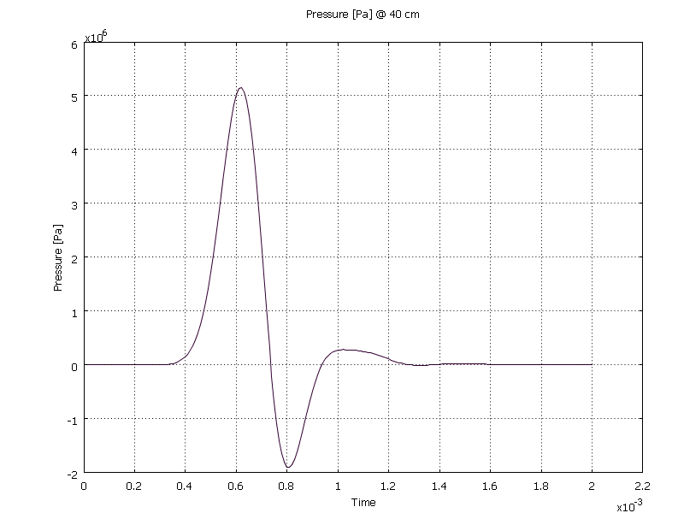
Conséquences d’une implosion ?
IPNO
12’’:31cm
COMSOL
+
Approche semi-analytique
appuyée par des données expérimentales
47,5cm
@ source ~ 670 bars !!
Pression @ 40 cm
sur le voisin :
∆ 50 bars !!
@ 40 cm ~ 50 bars !!
Il faut un découplage !

Slide 16
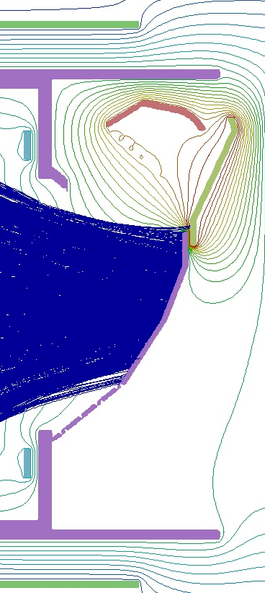
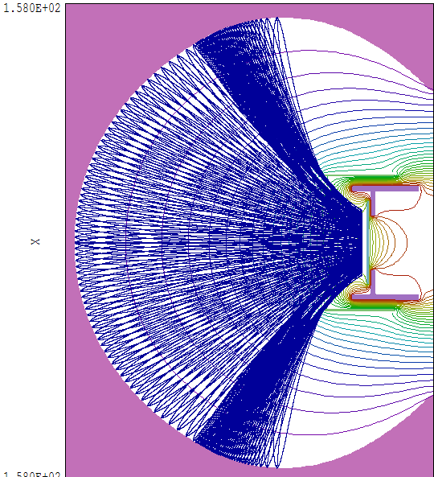
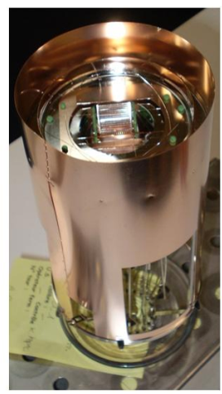
Tubes photomultiplicateurs : conception
Photonis
Photonis
Tenue à la pression : au-delà des espérances (20 bars)
Collection optique perturbée par la nouvelle forme
Arrêt de Photonis en mars 2009 => démonstrateur avec Hamamatsu 8 pouces

Slide 17
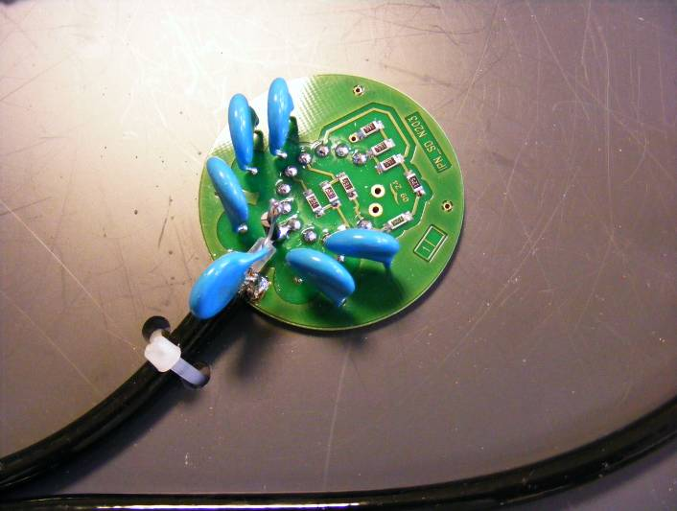
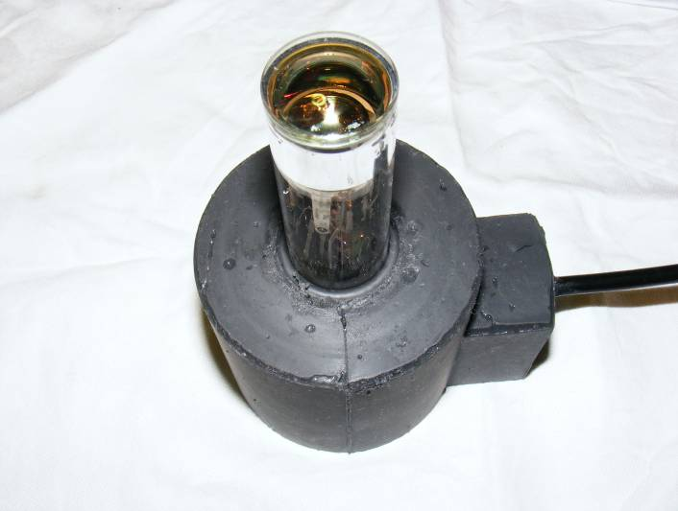
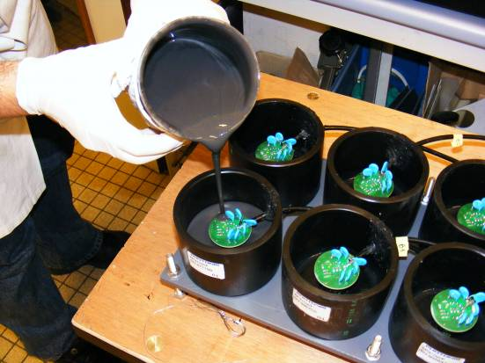
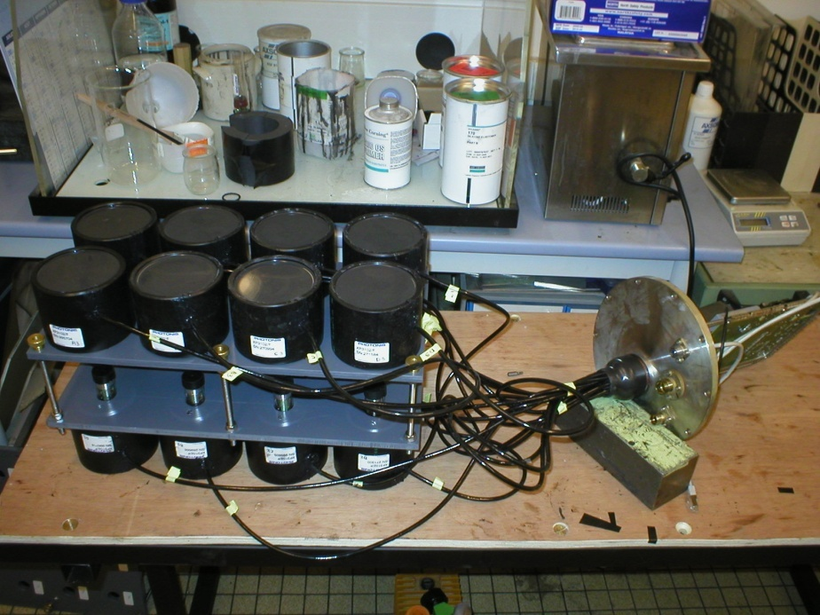
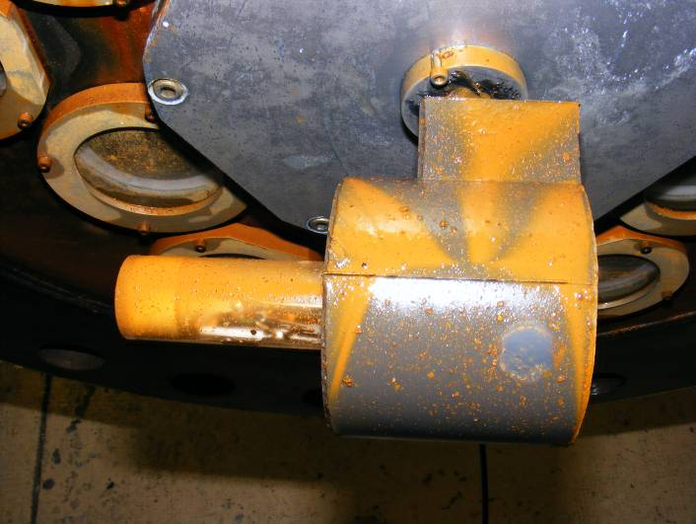
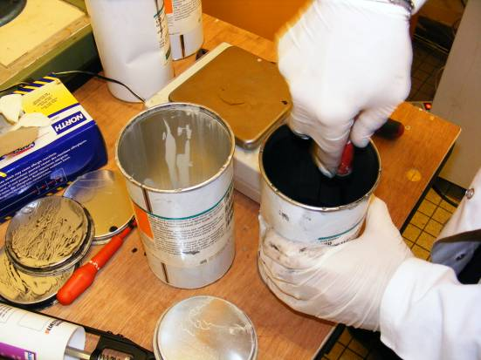
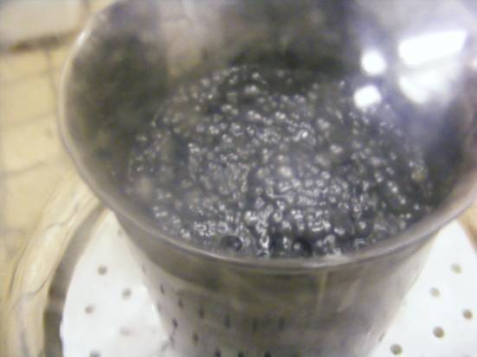
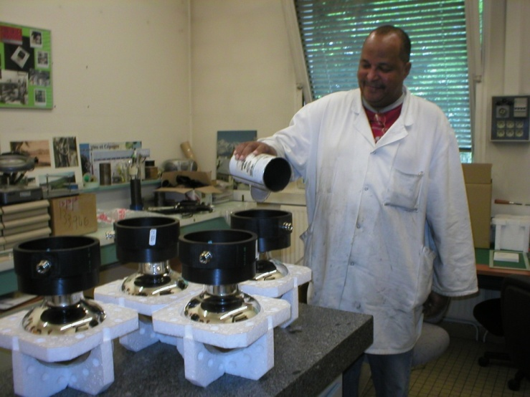
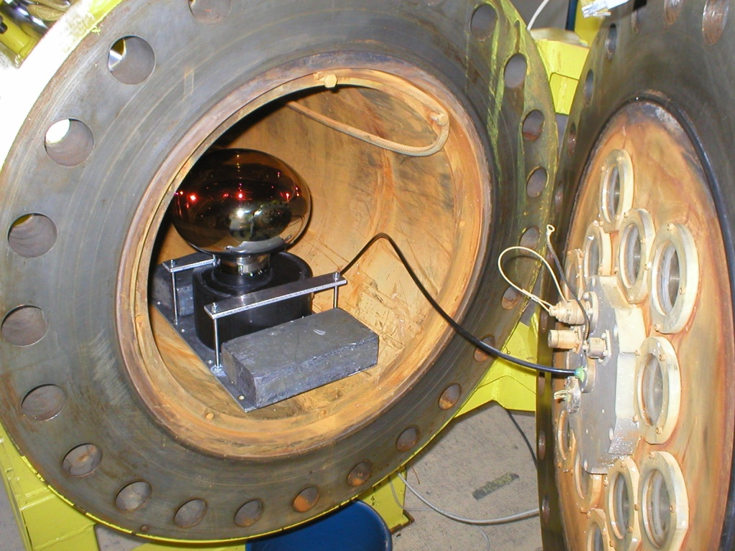
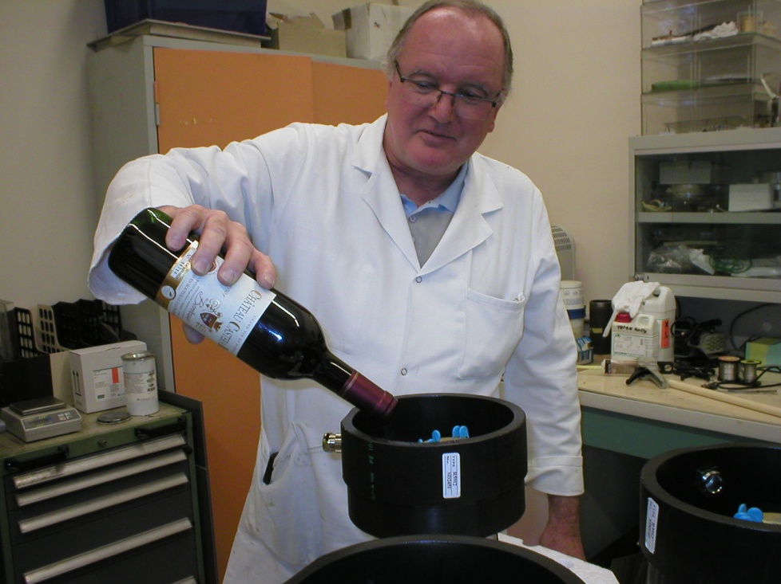
Etanchéité des embases
Potting : essais sur tubes de 1 pouces,
1 câble signal + HT : économie, fiabilité
Test sous 10 bars → ajout fixation câble
Le potting a tenu 25 jours sous pression (15 tubes 1 pouce)

Slide 19
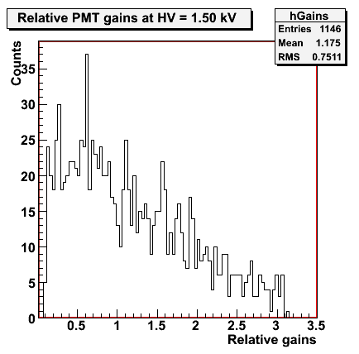
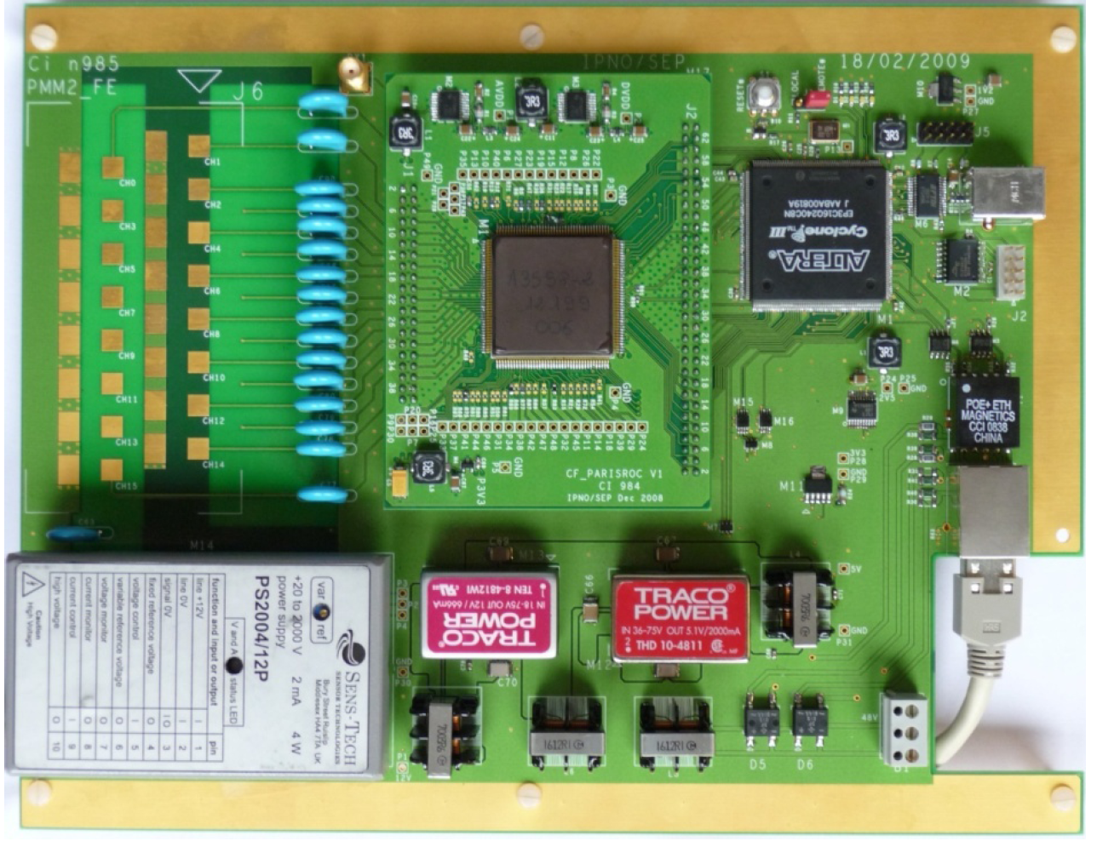
L’alimentation haute tension commune
IPNO
Statistique tubes Auger (9 pouces) – données Photonis
Une seule HT pour 16 tubes
= économie (€ + W)
Disparité des gains entres tubes : pour une valeur de HT, rapport Max/Min >> 16
  Tri => rapport ≈ 4
  Correction par l’électronique => ≈gratuit

Slide 20
Le circuit PARISROC 2
LAL/IPNO
Technologie :
  AMS SiGe 0.35 µm
  Taille : 5×3,4 mm
Collaboration Omega : LAL, IPNO

Slide 21
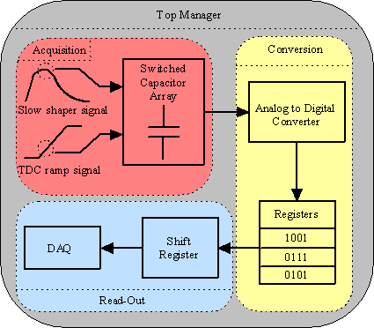
Un système électronique intégré
LAL
PARISROC
Circuit intégré avec un système complet (System on a Chip – SoC) :
  amplification,
  filtrage – mise en forme,
  numérisation (charge, étiquetage en temps),
  Sérialisation : 50 bits / impulsion
16 canaux, ADC partagé

Slide 22
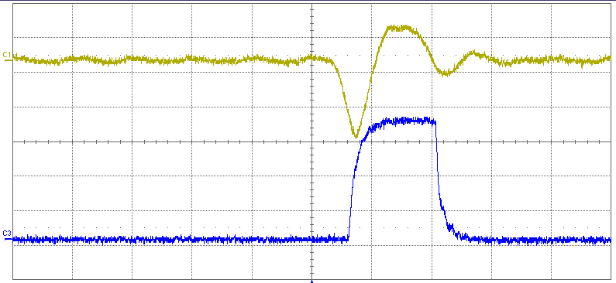
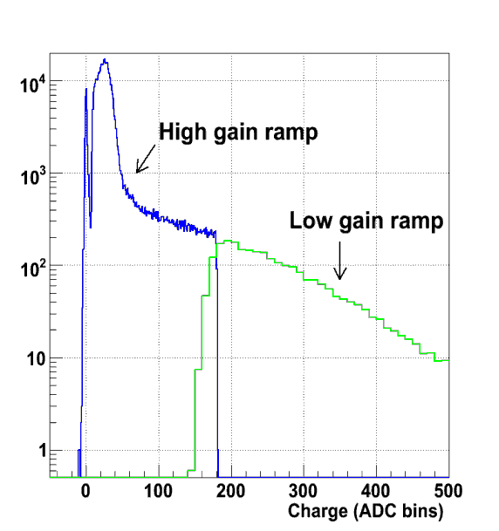
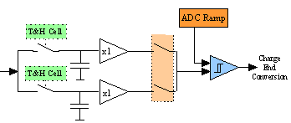
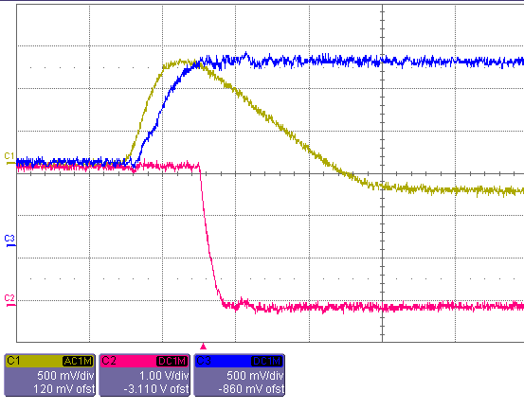
Trigger + mesure de charge
LAL
Fast shaper
Trigger
Signal maintenu
Slow shaper
T&H
Stockage de la grandeur analogique sur condensateur => partage d’un ADC et de sa rampe
Pour la charge : commutation automatique de rampe = équivalent commutation gain ADC

Slide 23
Etiquetage en temps
IPNO
Compteur grossier, 24 bits
(début de rampe)
Amplitude (V)
Compteur fin
(ADC 10 bits)
0
100
200
300
400
Temps (ns)
Trigger
Trop difficile de faire un pur compteur de 100 ps de pas → rampe analogique + maintien du niveau au trigger
Précision : 111 ps RMS (mesure)

Slide 24
Temps mort réduit
LAL
C1
C2
PERDU
C1
Canal i
C1
C2
PERDU
Canal j
W
C + RO
W
C + RO
Durée selon le nombre d’événements
Stockage des grandeurs analogiques (Q, T) sur condensateurs : 2 événements par voies
1 événement
  [C] numérise les données dans la file d’attente (50 bits / impulsion)
  [RO] sérialise + transmet
ADC 8 à 10 bits (réglable par pente ADC) :
  Plus rapide : diminution du temps mort / moins de données à sérialiser
  moins gros (place, donc €), plus facile à réaliser
  Obtention de la gamme dynamique en charge par commutation automatique
Fréquence lecture = 40 MHz
Pertes simulées << 1 % pour 5 kHz d’événements par tube avec ADC 8 bits

Slide 25
PARISROC : numérisation
LAL
Ramp TDC
SCA fine time
Time
output
Ramp ADC
Charge
output
SSH
SSH
PA
SSH
SCA low gain
MUX
SSH
SCA high gain
50 Ω
ext
.Hold
Threshold
gain Output
ext. Hold
VARIABLE DELAY
OR
Auto-trig
PA
Discri.
FSH
Adjustable gain amplifier
Adjust = 1-4
4-bit DAC
Trigger Output
Threshold
10-bit DAC
10-bit DAC
10-bit DAC

Slide 26
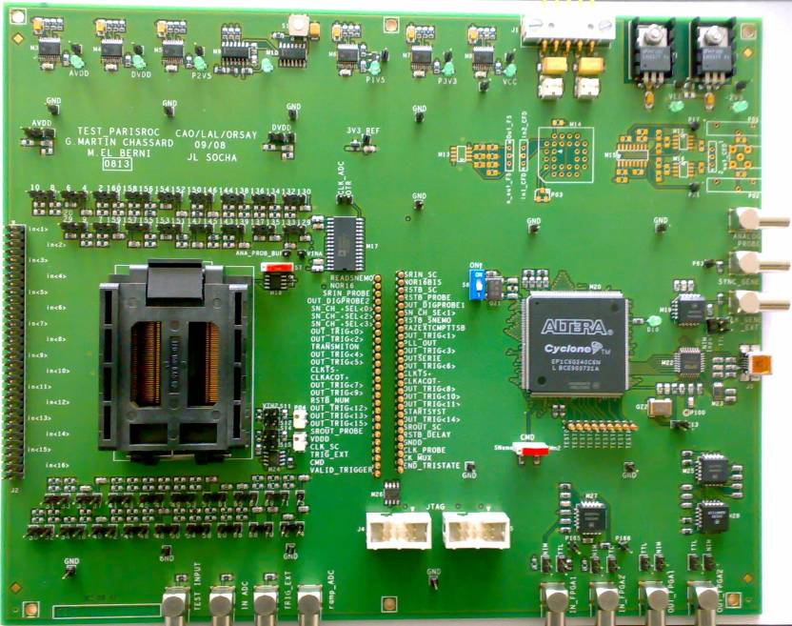
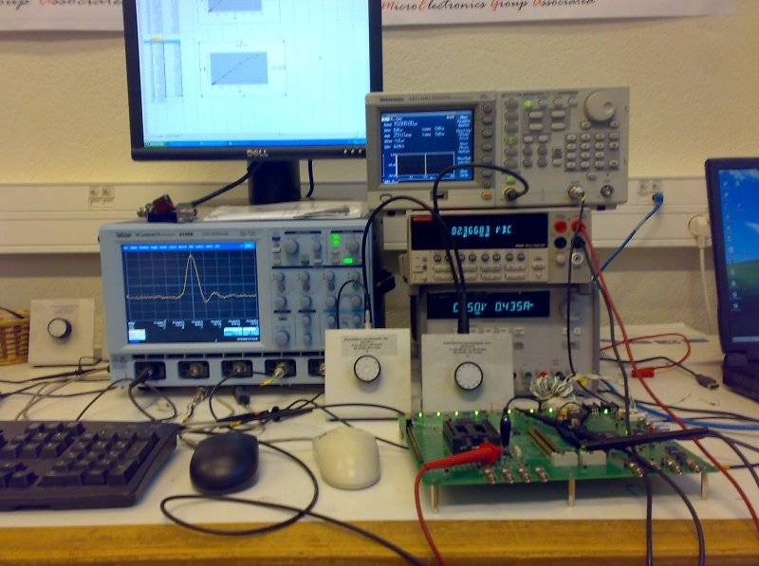
Tests de PARISROC « sur table »
LAL
ASIC
FPGA
USB
Carte test avec FPGA programmable + USB
Injection = générateur (contrôle externe)
Oscilloscope numérique
Automatisation / pilotage par LabView
  Linéarité des ADC
  Contrôle du discriminateur (balayage du seuil)
  Validation du séquençage des opérations dans l’ASIC

Slide 27
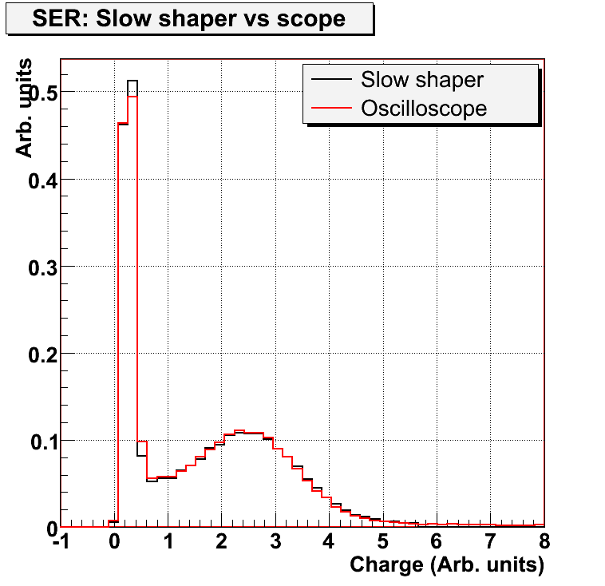

Tests de PARISROC avec 1 tube
IPNO
PARISROC et oscillo se superposent
Acquisition PMm2 + traces oscilloscope sur 1 seul tube (Q et T par analyse de traces)
Résolution en temps du trigger avec un tube 8 pouces au gain de travail ≈ 550 ps RMS

Slide 28


Electronique embarquée
IPNO
Connecteurs étanches
Câble sous-marin (DAQ)
câble
DAQ RJ45
48V/12V
12V/2kV
195mm
GND
16
CARTE
Carte fille
PARISROC
RJ45
GND
16
Bandes de contact
De masse
250 mm
16 câbles HT/signal
Surmoulage étanche (GLENAIR)
FPGA
USB
LOCAL TEST
PARISROC
Enceinte faite au LAL
Carte faite à l’IPN
High Voltage generator
To Power & Decoding Board

Slide 30



Câbles
LAPP
Return loss
Better w/ connector
Transmission sur 100 m :
  Horloge
  Données (sérialisées, 5 Mb/s)
  alimentation
2 paires, testées jusqu’à 30 Mb/s
Etanchéité connecteurs

Slide 31
Carte d’alimentation et de décodage
LAPP
5Mbits/s
5kHz/PM (bruit)
Câble vers l’enceinte d’électronique
48V
DC/DC
48V/3.3V
Transfo
POE
RS485
2 paires torsadées
Horloge
Data bi-direct.
Mezzanine board
µC Ethernet
FPGA
GPS 10MHz
POE: Power (30W/48V) over Ethernet
Horloges rapides synchronisées par GPS
Récupération des données par internet

Slide 33

Acquisition de données
ULB
Flux avec 10⁵ canaux, 5 kHz bruit => 28 Gbps
Développement d’un algorithme de tri rapide pour les données, en O(N log N)
Algorithme portable
Interface utilisateur = java

Slide 34


Tests de l’acquisition de données
IPNO
Première version testée avec les tubes à Orsay, et le programme à Bruxelles
Adaptation du programme par internet pour la 2nde version de PARISROC
Tests avec générateurs (temps)
Tests avec tubes
  Sur table (1 tube 10 pouces, tubes 1 pouce, tubes 8 pouces)
  16 tubes de 1 pouce, dont 1 mois sous pression (tubes + électronique + câble 100 m)

Slide 35
Les expériences
Le projet le démonstrateur

Slide 36







Démonstrateur final
IPNO

Slide 37




Démonstrateur : résultats
IPNO
Plus d’un mois dans l’eau
Configuration
  1500 V
  Gain : 3×10⁶,
étalonnage OK
Compensation de la dispersion des gains par algorithme :
  Avant : gain_max / gain_min = 4
  Après : gain_max / gain_min = 1,06
Fonctionne avec 5 kHz bruit
  Bruit sans eau ≈ 1 kHz / tube
  Avec eau (cosmiques) ≈ 5 kHz
  Éblouissement tubes > 10 kHz
Validation du temps mort : distribution de post-impulsion par mesure des délais entre impulsions

Slide 38
Rayonnement du projet
12 conférences (dont 8 internationales)
4 articles (revues à comité de lecture)
1 thèse
Nouvelles collaborations, dont
  Univ. Libre de Bruxelles pour le logiciel de DAQ
  Liens avec BNL sur les tests de pression des tubes (prêt de l’enceinte à pression)
  IHEP Beijing : PARISROC pour l’expérience LHAASO au Tibet (astroparticules)
  Démonstrateur donné à l’APC pour MEMPHYNO (R&D LAGUNA-MEMPHYS)
  Développement d’un ASIC pour POLAR au LAPP

